Slide 1
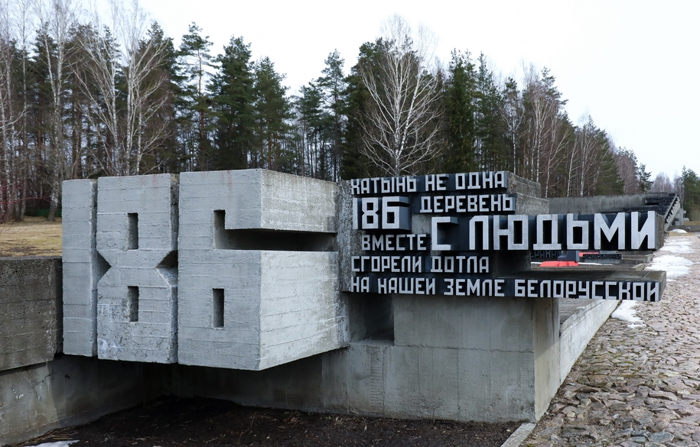
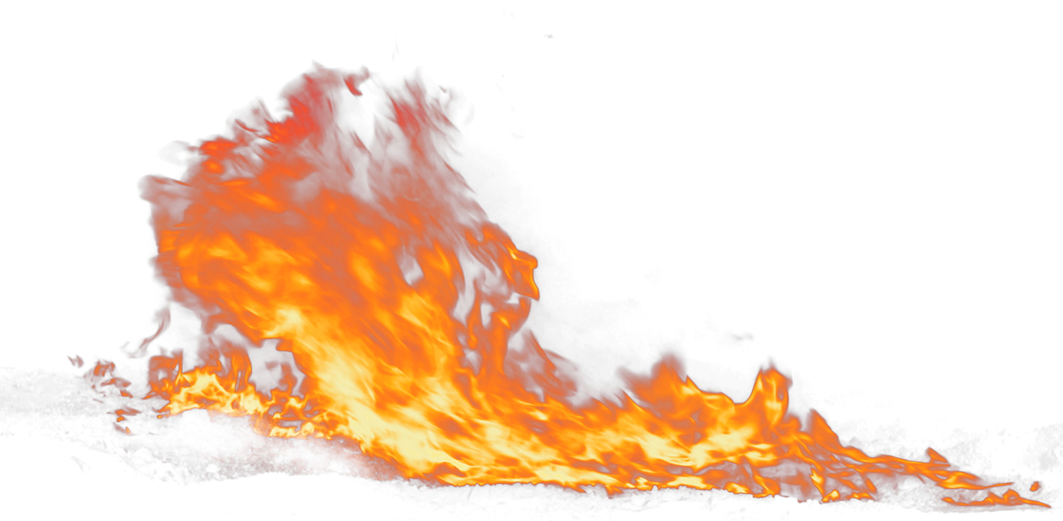
80 ЛЕТ ТРАГЕДИИ В ХАТЫНИ РЕЗУЛЬТАТЫ РАССЛЕДОВАНИЯ ГЕНОЦИДА БЕЛОРУССКОГО НАРОДА В ГОДЫ ВЕЛИКОЙ ОТЕЧЕСТВЕННОЙ ВОЙНЫ

Slide 2
«И пока в странах, которые Советская армия освобождала от фашизма, рушат могилы наших дедов и прадедов – здесь, на белорусской земле, мы будем строить новую Беларусь. Поднимать архивы и восстанавливать историю каждого воина, каждой невинной мирной жертвы. Это очень болезненные для нас воспоминания. До сих пор они были нашей тихой скорбной памятью. Теперь станут набатом… чтобы весь мир понял, что будет с этим миром, если современный нацизм перерастет в фашизм»
(из выступления Главы государства на торжественном собрании ко Дню Независимости Беларуси 2 июля 2022 г.).

Slide 3
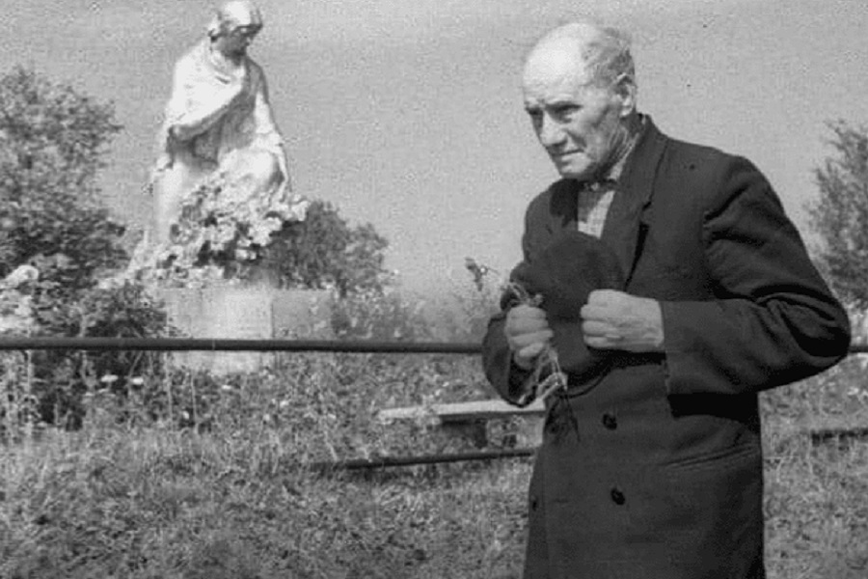
Сегодня в истории хатынской трагедии больше нет белых пятен.
Достоверно известно, что единственным взрослым, чудом выжившим в трагедии, был ИОСИФ КАМИНСКИЙ.
Это наш Непокоренный человек, его личность незыблема, как и сама хатынская трагедия.

Slide 4
УБИЙСТВОМ ЖИТЕЛЕЙ КОМАНДОВАЛИ:
начальник команды СД
гауптштурмфюрер СС
А. ВИЛЬКЕ
шеф-командир 118-го батальона майор охранной полиции
Э. КЕРНЕР
начальник штаба батальона бывший старший лейтенант Красной армии
Г. ВАСЮРА.
командир батальона
бывший майор польской армии
К. СМОВСКИЙ

Slide 5
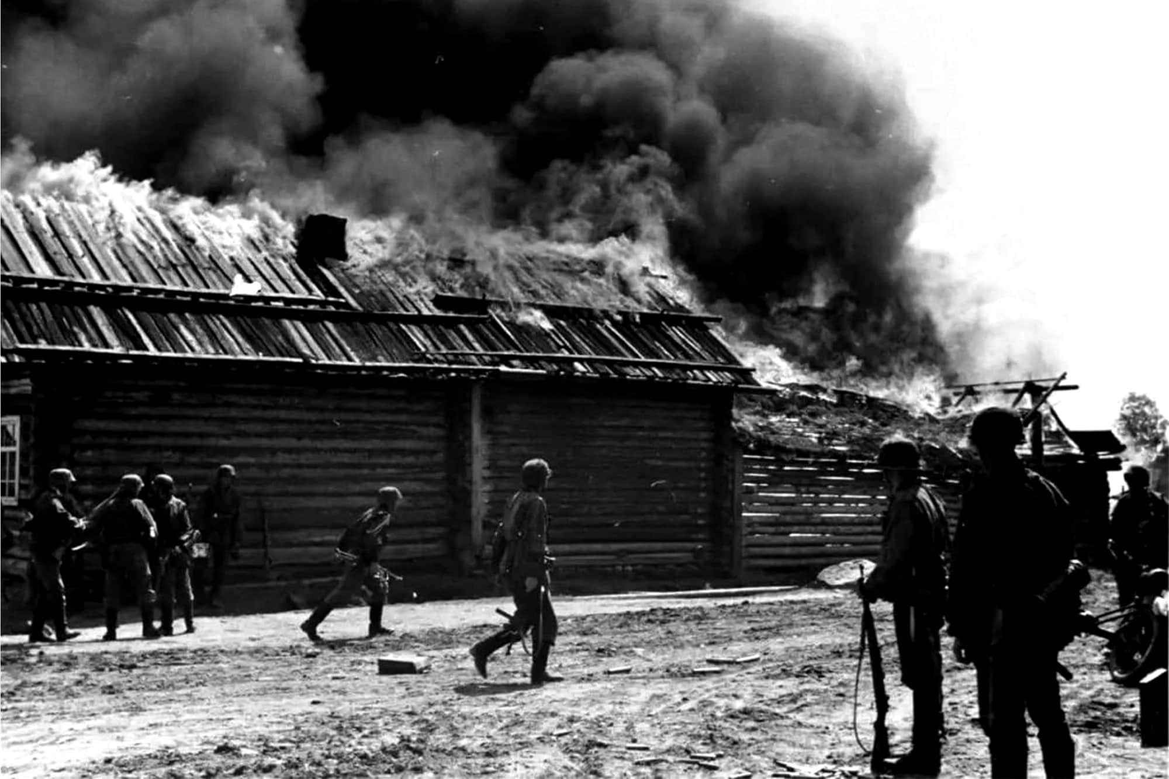
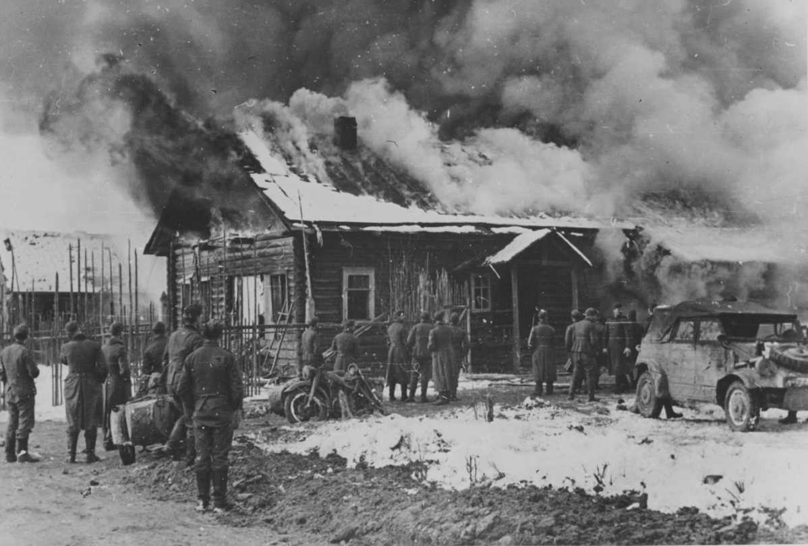
ТАКИМ ОБРАЗОМ И РЕАЛИЗОВЫВАЛАСЬ НАЦИСТСКАЯ ПОЛИТИКА ГЕНОЦИДА
– тотальное планомерное массовое истребление мирного населения, одним из способов которого являлось уничтожение населенных пунктов
вместе с их жителями в ходе карательных операций.

Slide 6
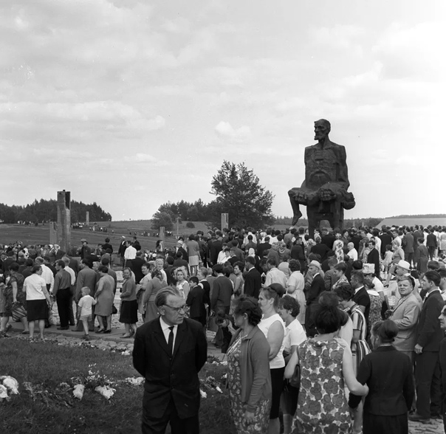
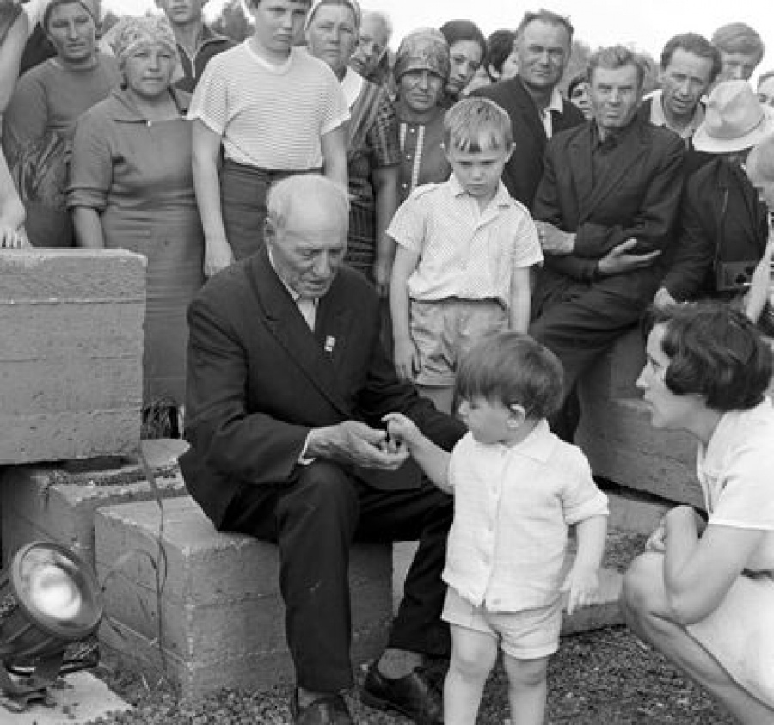
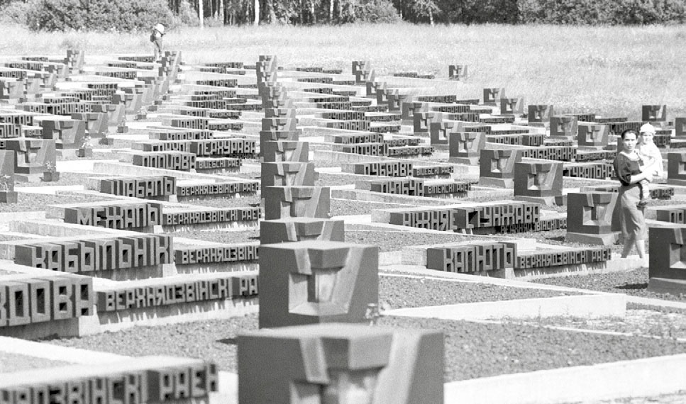
5 июля 1969 г. был открыт Государственный мемориальный комплекс «Хатынь»
Иосиф Каминский в Государственном мемориальном комплексе «Хатынь», 1970

Slide 7
«Cвою историю мы переписывать не должны, и мы это делать не будем. Но и не будем больше умалчивать конкретные факты унижений и дискриминации белорусов… Это вопрос нашего национального достоинства – защитить славную многовековую летопись белорусского народа».
(Президент Республики Беларусь А.Г. Лукашенко на состоявшемся 6 января 2022 г. совещании по вопросам реализации исторической политики)

Slide 8
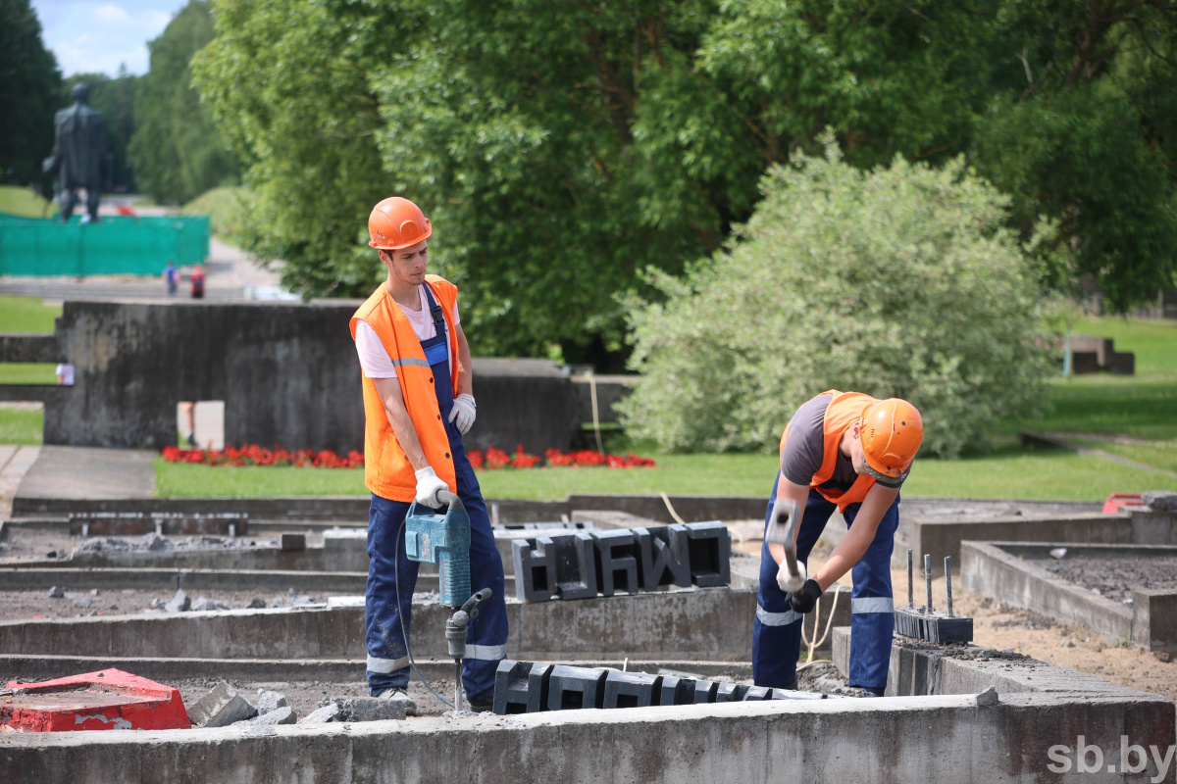
Весной 2022 года в мемориальном комплексе начался капитальный ремонт
В память о миллионах белорусов, жизнь которых унесла
Великая Отечественная война, на территории мемориального комплекса возведен новый музей «Кожны трэцi» площадью 1 тыс. м².
Открытие музея ожидается 22 марта 2023 года и приурочено к 80-й годовщине трагической гибели жителей д. Хатыни, уничтоженных немецко-фашистскими захватчиками.

Slide 9
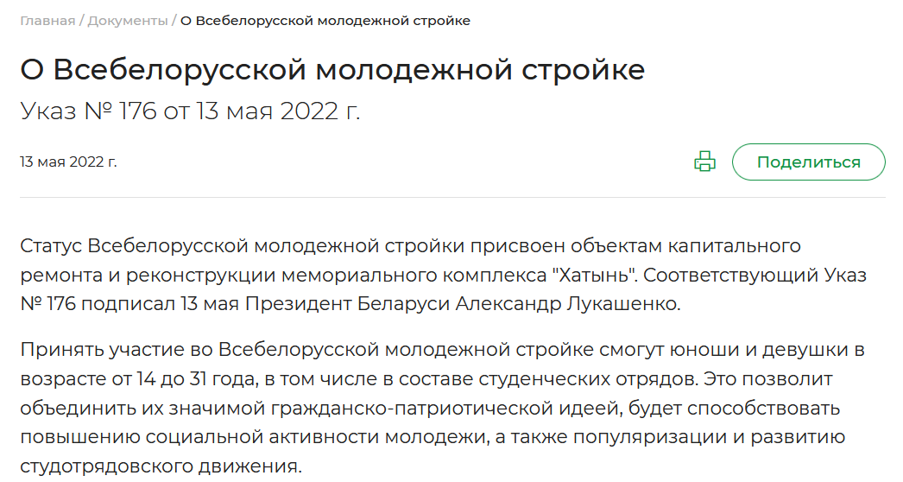
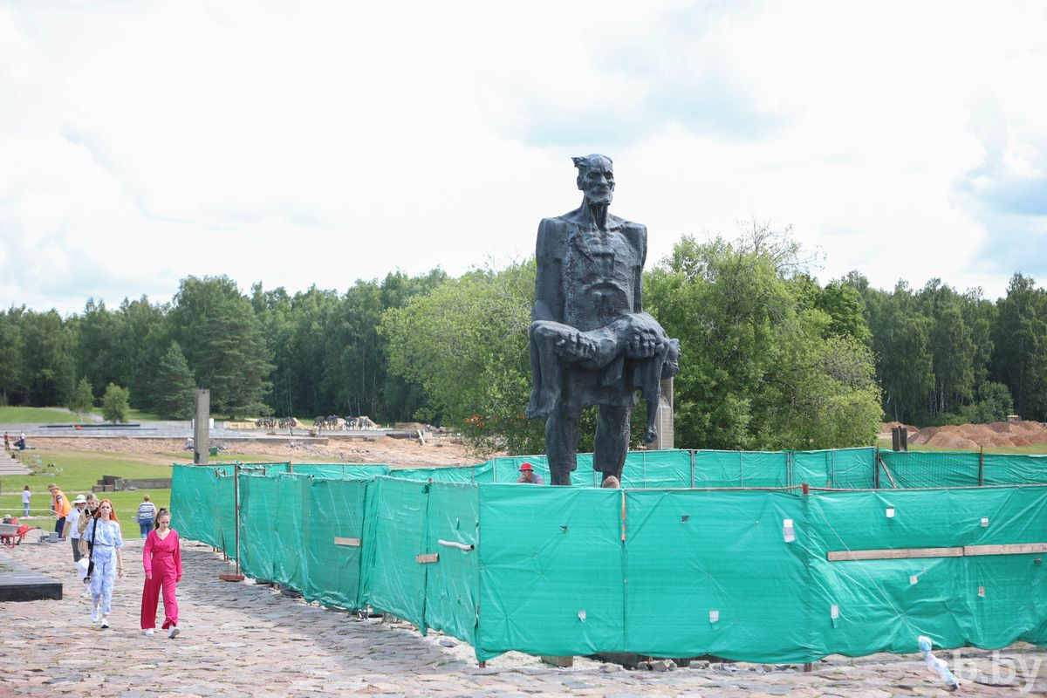
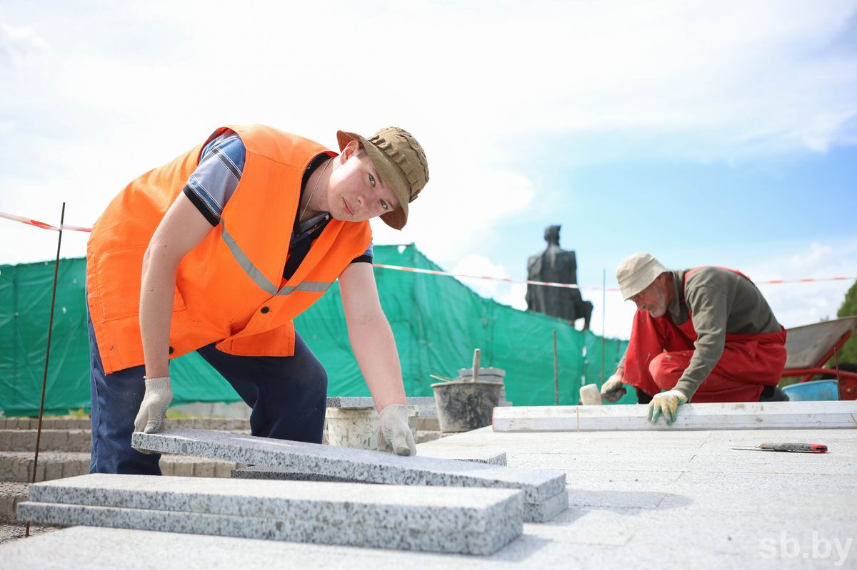
Весной 2022 года в мемориальном комплексе начался капитальный ремонт
Указом Президента Республики Беларусь от 13 мая 2022 г. № 176 объектам капитального ремонта и реконструкции государственного учреждения «Государственный мемориальный комплекс «Хатынь» был присвоен статус Всебелорусской молодежной стройки.

Slide 10
В апреле 2021 г. Генеральной прокуратурой Республики Беларусь было возбуждено уголовное дело
по факту геноцида белорусского народа
в период Великой Отечественной войны
и в послевоенный период

Slide 11
Координирующий центр
по исследованию
и обобщению установленных исторических сведений,
касающихся отдельных вопросов
геноцида белорусского народа
в годы Великой Отечественной войны, – Институт истории НАН Беларуси

Slide 12
К началу 2023 года по уголовному делу о геноциде белорусского народа допрошено 16 тыс. человек, из них свыше 7,6 тыс. – узники лагерей смерти.
Республика потеряла более половины своего национального богатства. Прямой материальный ущерб, нанесенный нашей стране оккупацией, исчисляется в 75 млрд. рублей (в ценах 1941 года), что в
35 раз превысило бюджет республики.
В ходе расследования уголовного дела о геноциде установлено более 10,5 тыс. сел и деревень (около 9,2 тыс. – до начала расследования), которые пострадали в годы оккупации, в том числе не менее 216 населенных пунктов (186 – до возбуждения уголовного дела), которые разделили судьбу д.Хатыни, то есть были полностью уничтожены вместе с жителями и не возродились после войны.

Slide 13
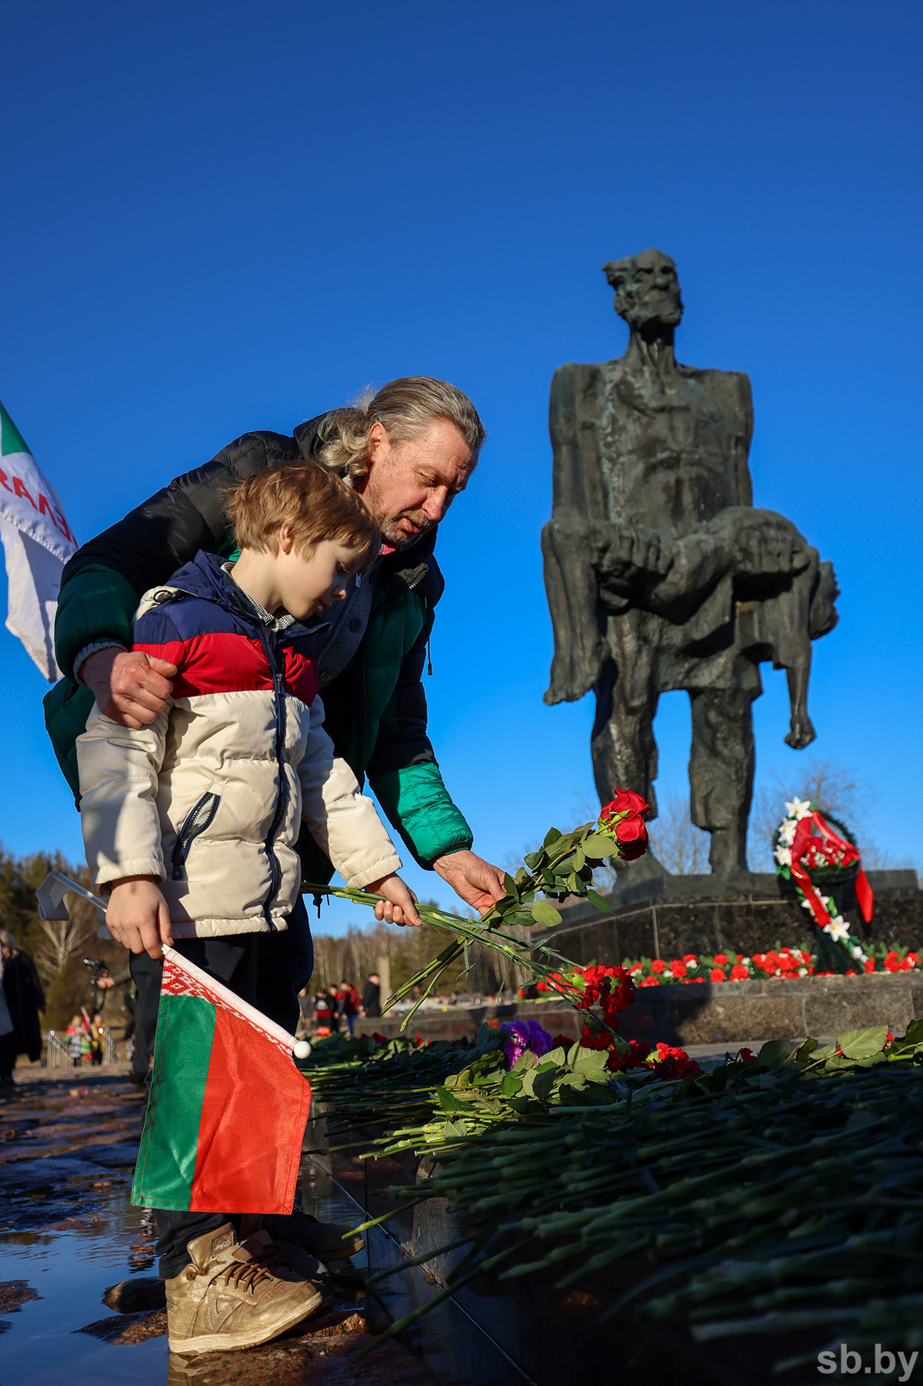
В Республике Беларусь в стадии реализации находится
Государственная программа «Увековечение памяти погибших
при защите Отечества» на 2021–2025 годы
направленная на сохранение военно-исторического наследия белорусского народа, гражданско-патриотическое воспитание, выполнение международных соглашений в военно-мемориальной сфере.

Slide 14
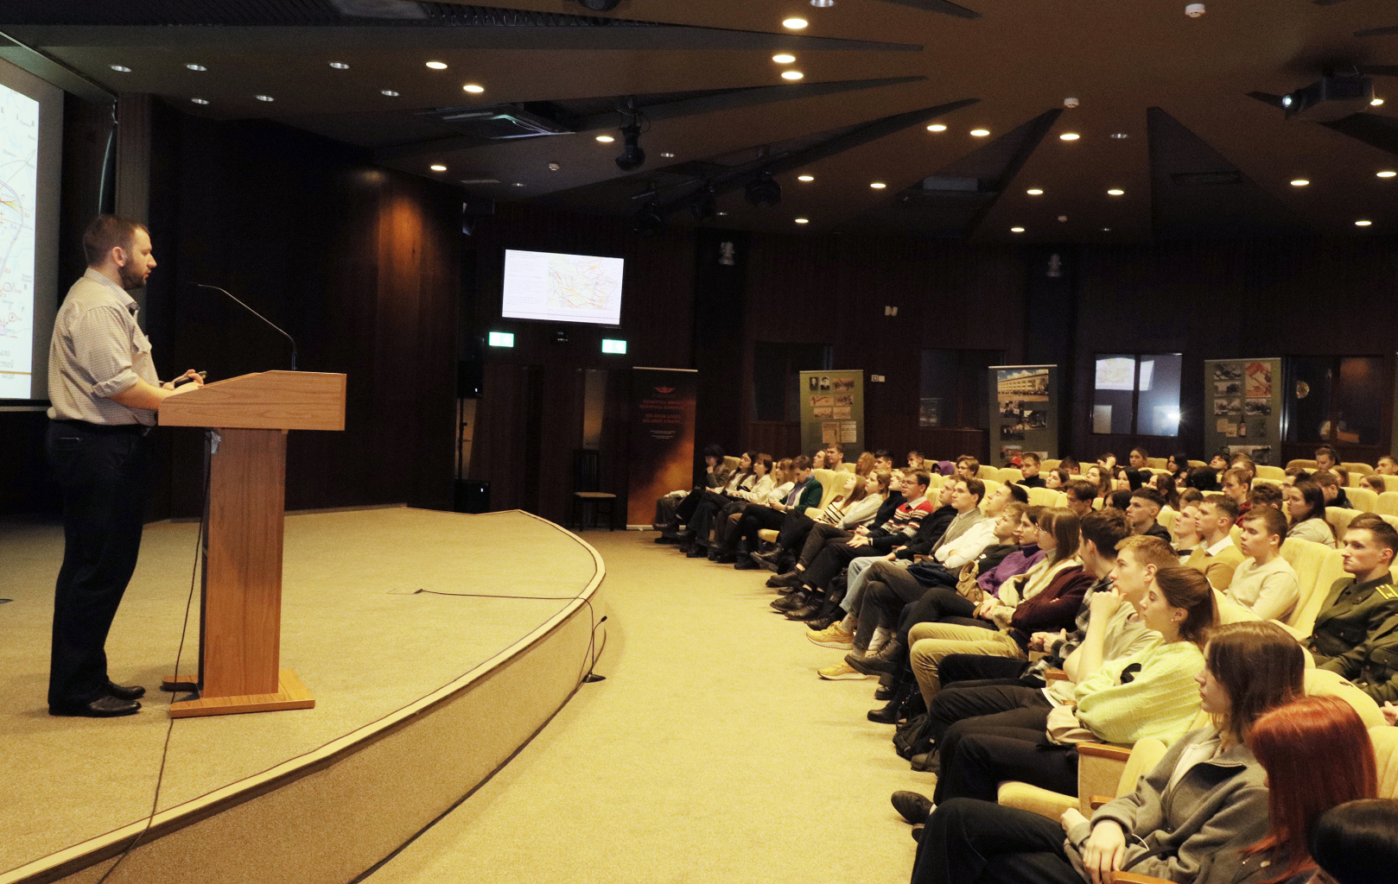
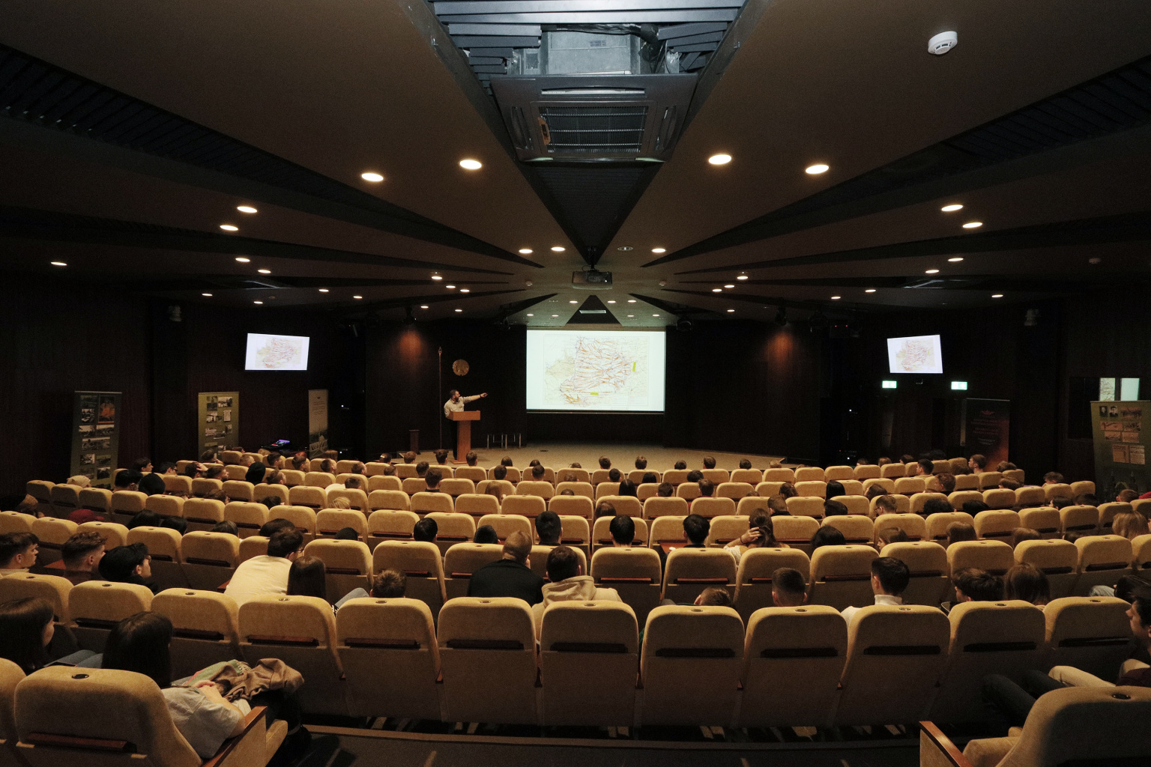
В музеях Беларуси проводятся культурно-образовательные мероприятия на тему
«Геноцид белорусского народа
в годы
Великой Отечественной войны
и послевоенный период».

Slide 15
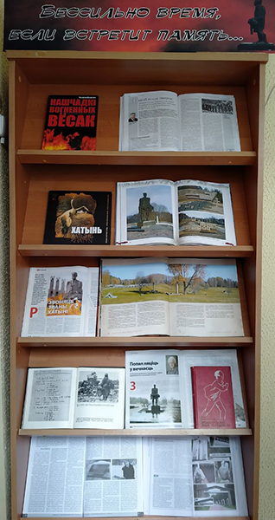
В библиотечных учреждениях организуются
тематические книжные выставки, фотодокументальные инсталляции, патриотические интерактивные площадки и др., посвященные геноциду белорусского народа
в годы Великой Отечественной войны, Дню Победы.

Slide 16
Созданы сотни художественных произведений и кинофильмов
«Тот самый длинный день в году…» (2021 г.)
«Конвейер смерти» (2022 г.)
«Военная история. Эпизоды» (2022–2023 гг.)
«Без срока давности» (2022 г.)
«Брест. Герои форпоста» (2020 г.)
«Тайные тропы войны» (2021 г.)
«Рубеж» (2021 г.) и др.

Slide 17
Отечественными учеными опубликовано около 12 тыс. работ, в том числе:
уникальная 146-томная хроника «Память»
единственный на постсоветском пространстве учебно-методический комплекс «Великая Отечественная война советского народа (в контексте Второй мировой войны)».

Slide 18
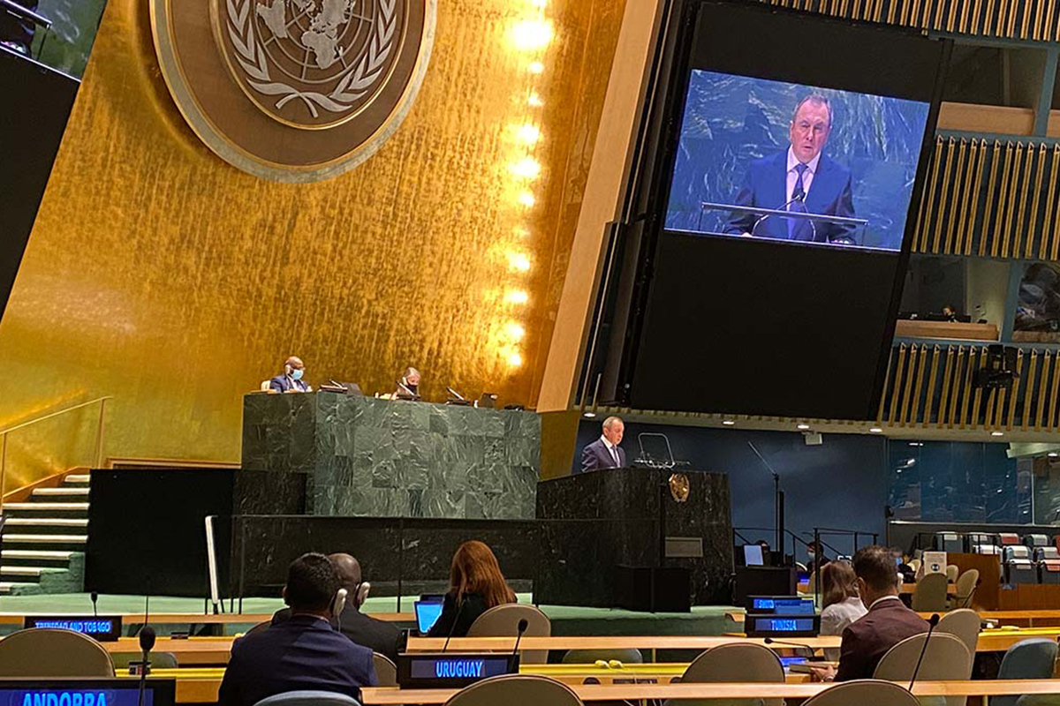
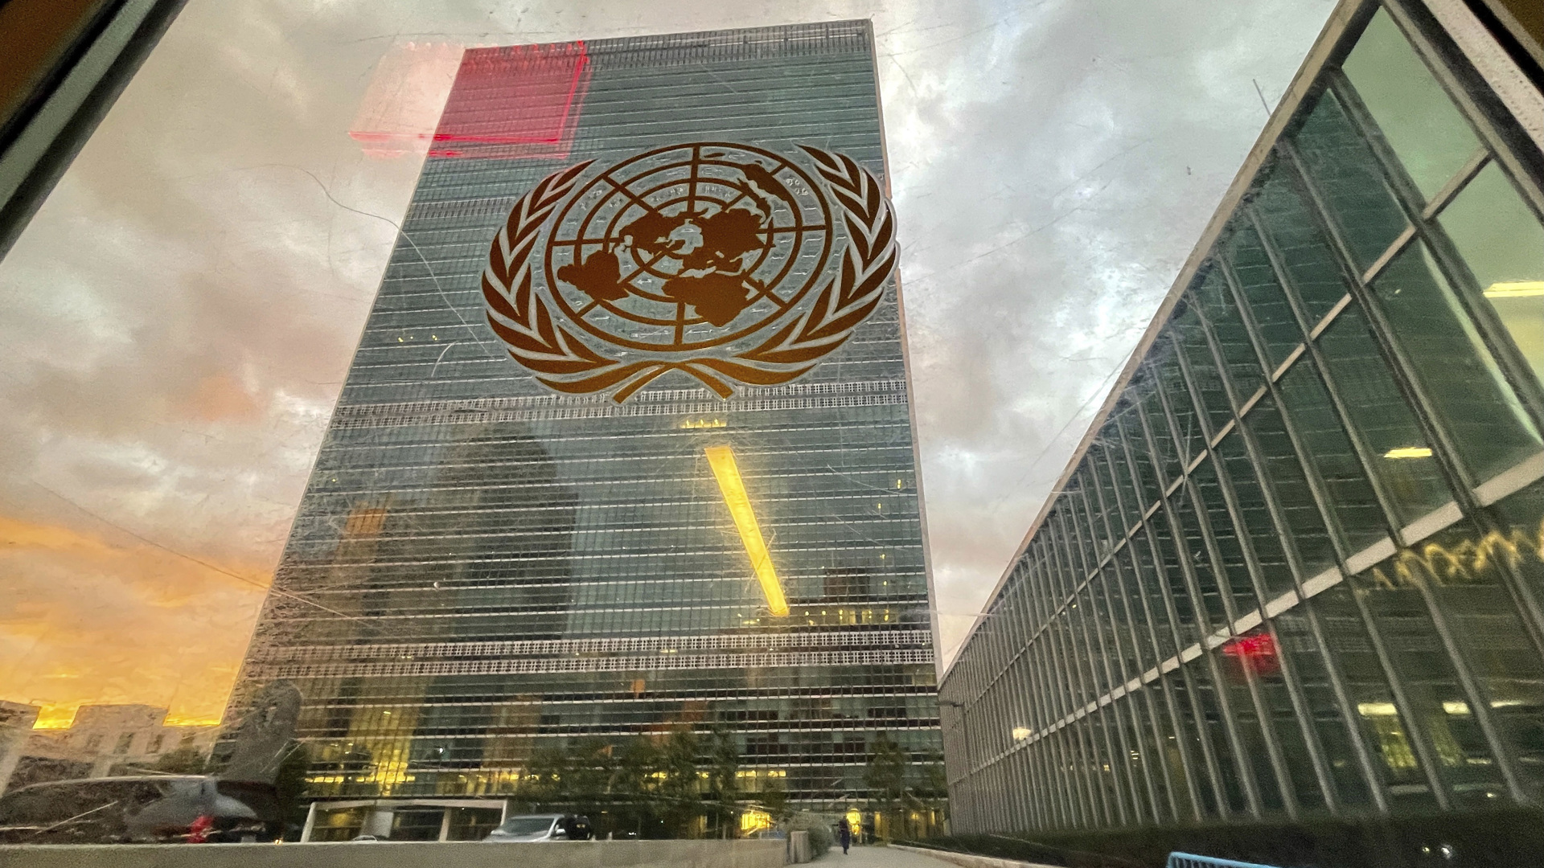
Для продвижения на международной арене темы геноцида белорусского народа в годы Великой Отечественной войны инициирована и проведена работа по опубликованию соответствующего материала, подготовленного с участием Генеральной прокуратуры Республики Беларусь, в качестве официального документа 76-й сессии Генеральной Ассамблеи ООН и официального документа Совета Безопасности ООН. Это позволило официально задокументировать позицию Беларуси в ООН и максимально широко распространить ее среди государств-членов организации.

Slide 19
Генеральной прокуратурой направлено в адрес зарубежных организаций
88 ПОРУЧЕНИЙ И ПРОСЬБ
об оказании правовой помощи
по уголовному делу в десятки стран

Slide 20
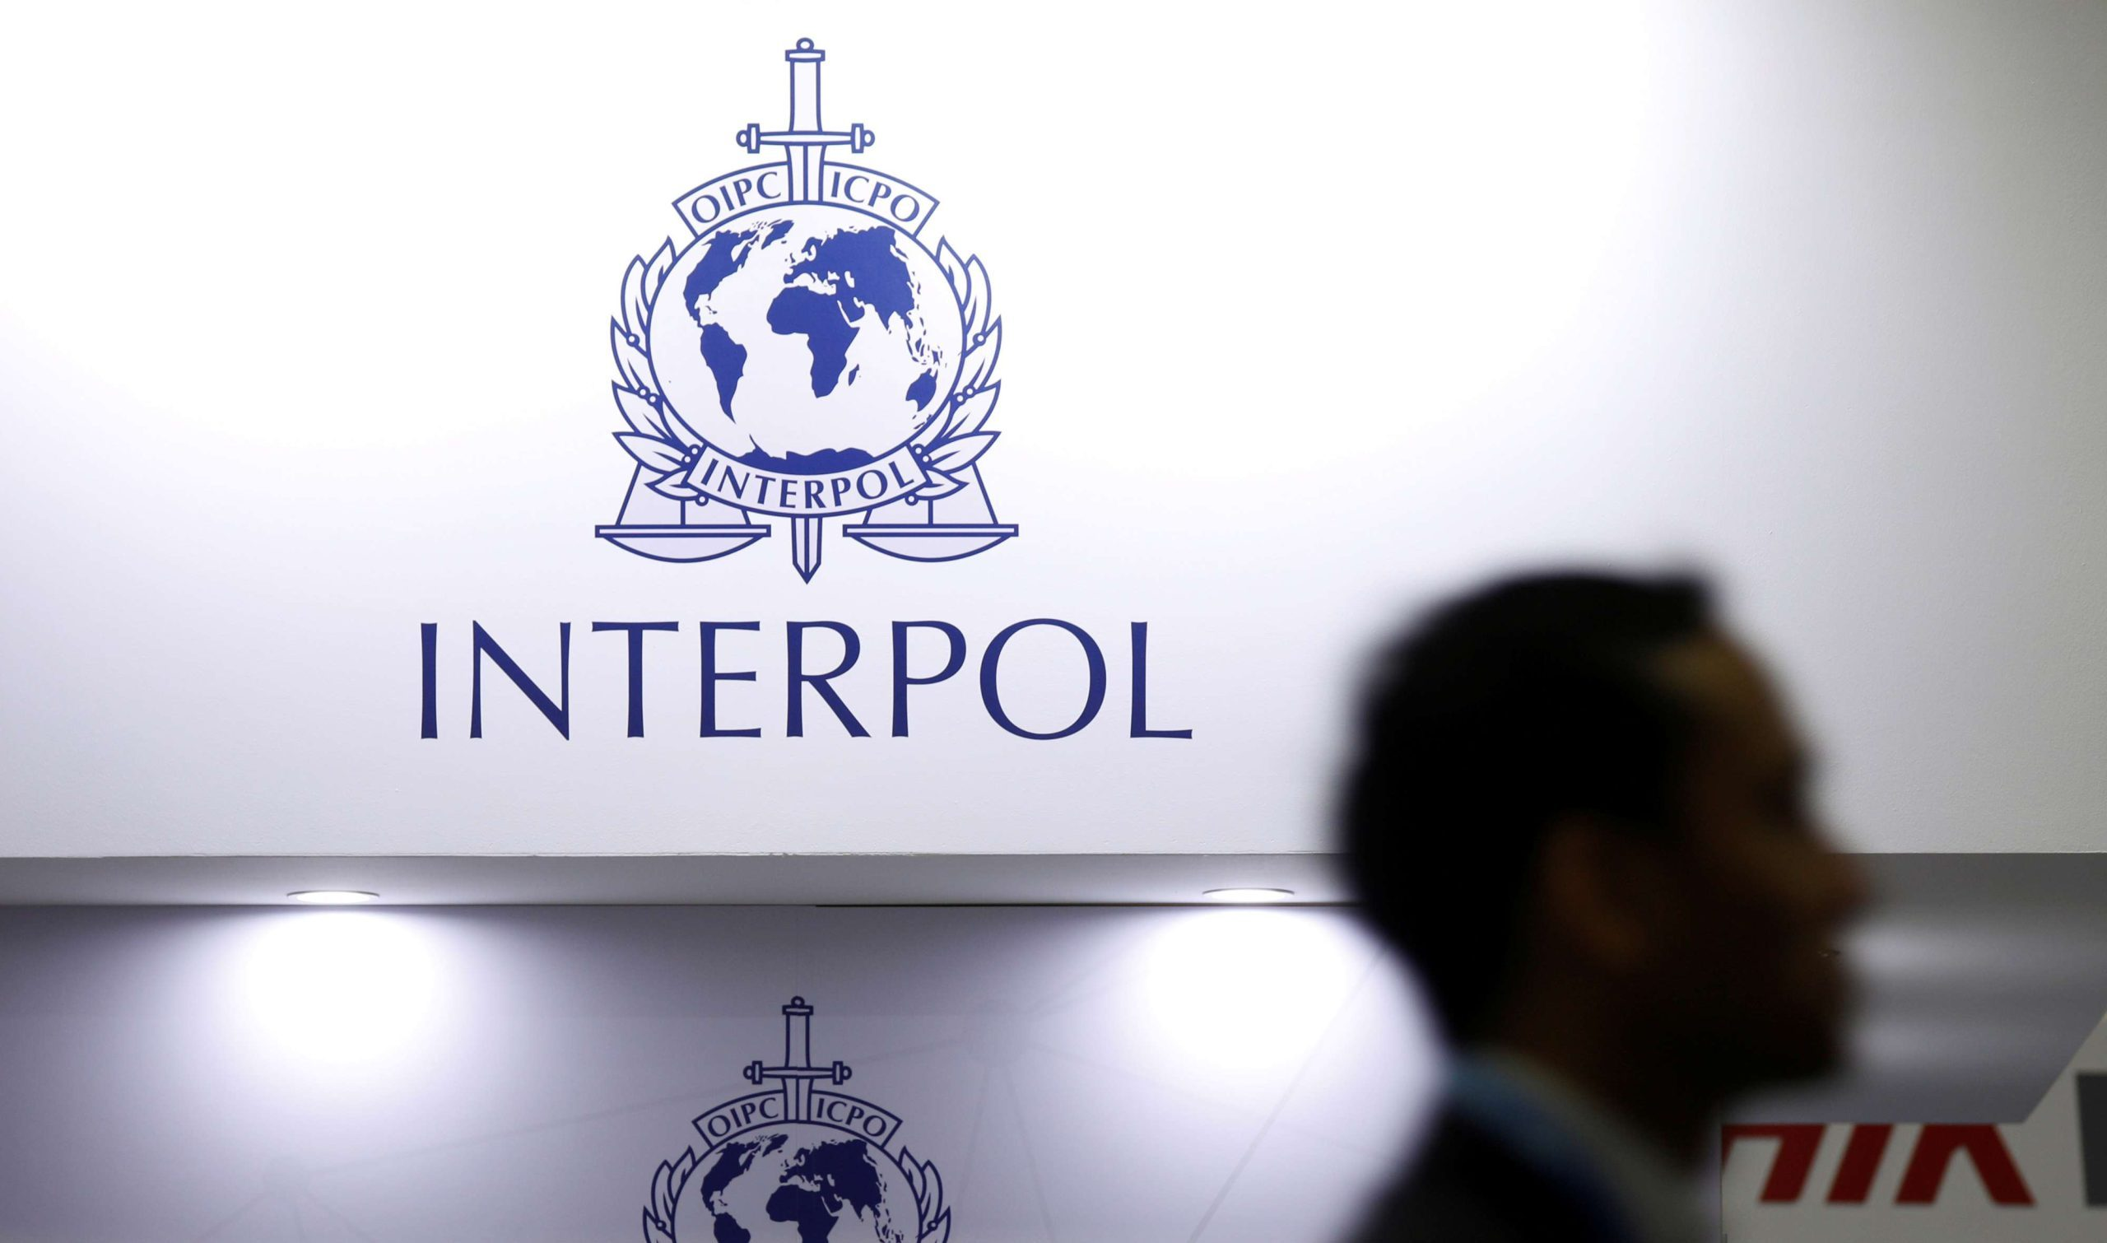
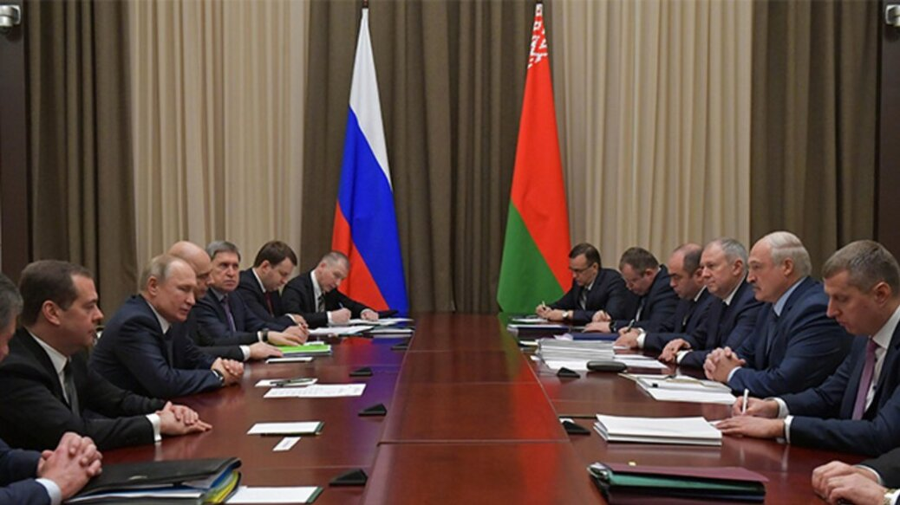
Для отыскания мест нахождения нацистских преступников,
чьи фамилии уже известны, белорусская сторона активно сотрудничает с Интерполом.
Нашей страной предпринимаются совместные с Российской Федерацией шаги по исторической проблематике, в том числе
на международных площадках.

Slide 21
«Собранные доказательства, установленные обстоятельства преступлений нацизма – это адекватный ответ на брошенный нам вызов. Сейчас надо сохранить самое ценное, что есть в нашей стране: мир, спокойствие, стабильность. Приумножить достижения белорусского народа, создать условия для дальнейшего укрепления, развития и процветания Беларуси».
(Президент Республики Беларусь А.Г. Лукашенко в своем выступлении 24 июня 2022 г. по случаю 100-летия Прокуратуры Республики Беларусь)

Slide 22
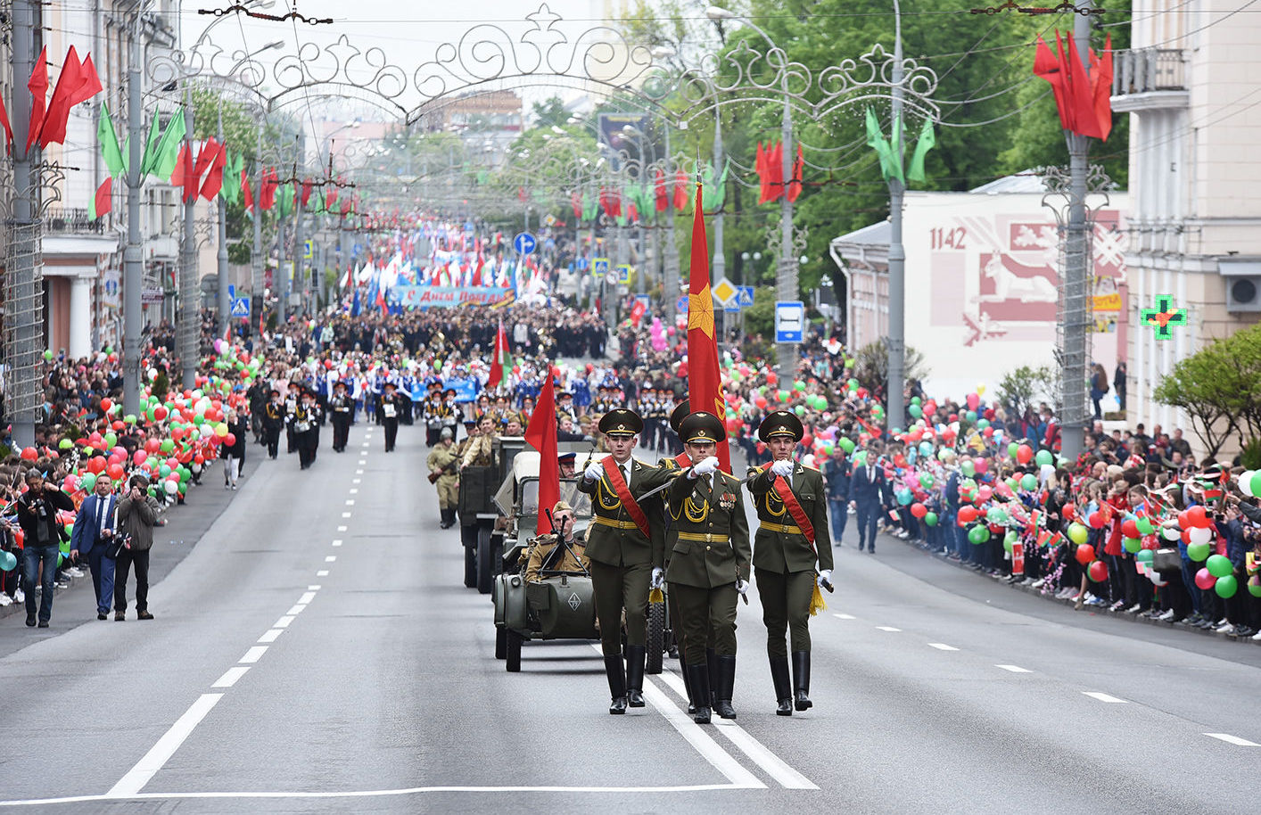
БЕЛОРУСЫ – НАРОД-ПОБЕДИТЕЛЬ, проявивший жертвенность, всенародное сопротивление нацизму и героической подвиг в годы Великой Отечественной войны.
Долг современников свято хранить память о погибших, чтобы защитить правду о той страшной войне, сберечь и укрепить единство нашей страны.

